Slide 1
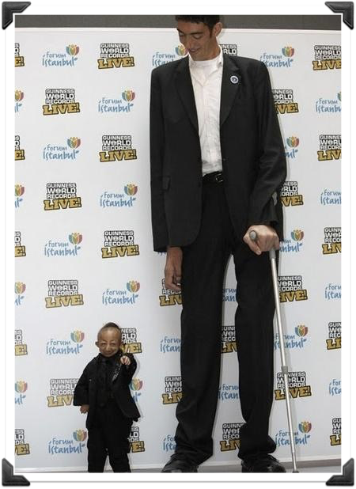

Gestaltning
”Även om huset var byggt med extra hög standard, med 3TUM4 och takhöjd på 2.05, räckte det inte. Som vanligt fick Kenneth böja huvudet snett åt sidan, örat nästan kloss an axeln och knixade lätt med knäna, som om han neg, för att komma in genom dörren.
-Vi får nog rita vårt hus själva, viskade han till sin fru.”

Slide 2
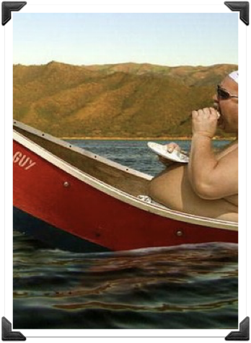
” Han måste väl ändå skoja med mig? tänkte Linda, när Kenneth hade satt sig tillrätta i båten och pekade mot platsen i fören. Fören stod nästan rätt upp mot himlen, vattnet mer välde än sipprade in över båtkanten och Kenneths badbyxklädda bak. Motorn låg nästan helt under vatten. Vi kommer sjunka. Garanterat!”

Slide 3
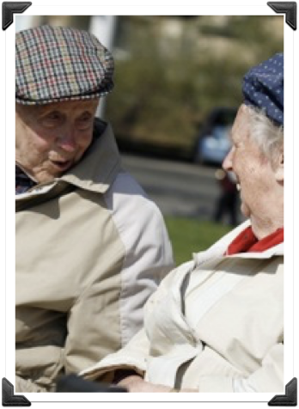
-Du, det kan vara svårt att få tiden att gå, när man är ensam.
Jo, tiden går fortare när man är sysselsatt…och när man är två…
Men man måste vara bekväm med varann, det är viktigt….och att vilja göra saker, samma saker, tillsammans…om du förstår?
Jo….jag känner mig bekväm…just nu…faktiskt…väldigt bekväm…Gör du…..?
Mmmmmm…..

Slide 4
-Du, det kan vara svårt att få tiden att gå, när man är ensam.
Nä det tycker jag inte. Syförening, bokklubb, hembygdsmuseet, barnbarnen…Det finns så mycket att göra, så….
Men man var bekväm med varann…. och ville göra saker… tillsammans…om du förstår?
Nä, det gör jag faktiskt inte. Det är så skönt efter en hel dag att sitta i fåtöljen, i sina tankar, inte bli avbruten hela tiden och slippa all sport. Det räcker med det som är, tycker jag. Förstår du?
Mmmmmm…..

Slide 5
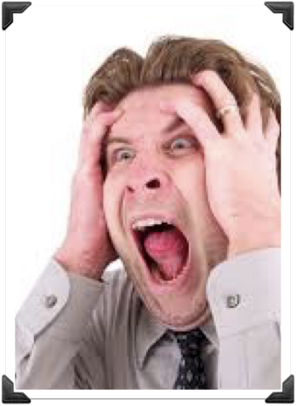
Ove kommer farande i korridoren. Han går fort, nästan springer, och har har något panikslaget i blicken. Han pratar för sig själv, mumlar något om budgetnedskärningar, sjuka barn på dagis och möte klockan tre. Han verkar inte märka att han välter Lars kaffekopp, eller att han nästan springer omkull Marie. Bäst att hålla sig undan…

Slide 6
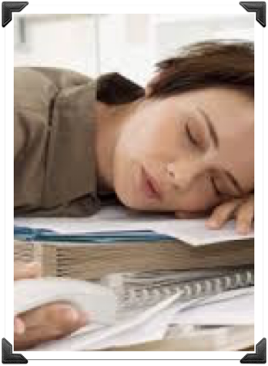
Jag ser mig själv i spegeln. Mörka ringar under ögonen, rynkan mellan ögonbrynen är djupare än någonsin. Magsyran värker i magen efter allt kaffe jag druckit under natten. Den 20 minuters tupplur jag tog i bilen räckte verkligen inte - det blir en lång dag…

Slide 7
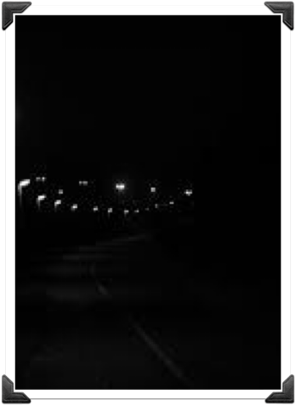
FAN, FAN, fan! Inte detta också, inte idag. Hon hittade väskan och rotade hysteriskt runt bland innehållet. Aj, hon stack sig på något, och något annat kändes klibbigt mot fingrarna. Vad har hon i sin väska egentligen, och var fan är den?
Vad var det? Det lät som någon andades.. Eller var det hon själv? Kom igen, kom igen, var är den? Ett knäppande ljud hördes, kanske från motorn, kanske från något som sprang över golvet…Åhhhh, KOM IGEN!
Hennes fingrar fick fatt på något avlångt, hårt - kunde det vara den? Hon släppte väskan med ett duns och undersökte saken med båda händer…det borde i så fall vara….här, kanske?
Hon tryckte hårt med fingret, inåt, neråt…Äntligen! Ficklampans gula ljus lös på hennes fötter, på väskan som låg utslängd på marken och på bilens främre däck. Nu kunde hon leta sig fram till hissen!

Slide 8
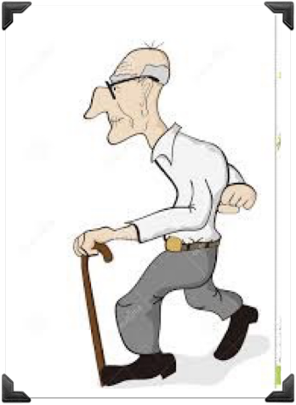
-Du farfar…
Ja…
Åkte du också skateboard när du var som jag?
Nä, min vän, när jag var som du fanns inte skateboard. Vi sparkade mest boll…
Tittade du på ”Sagan om ringen” då?
Nä, det fanns inte TV på den tiden, och jag tror faktiskt inte att boken ens var skriven när jag växte upp… Det kan vi kanske golga..
Googla, farfar, googla…

Slide 9
Utanför kiosken står en man och pratar i telefon.
Utanför kiosken står en gubbe och gaggar i telefon.
Utanför kiosken står en snygging och skrattar i telefon.
Utanför kiosken står en moppemusche och gafflar i telefon.
Utanför kiosken står en gubbjävel och skriker i telefon.

Slide 10
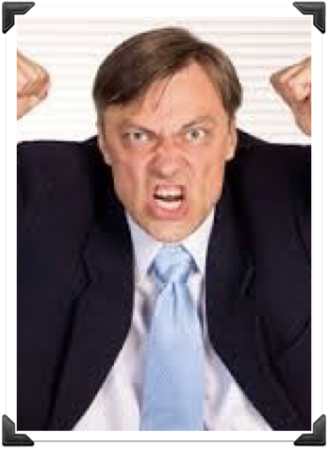
Så många gånger han hade suttit i denna stolen och tagit emot chefens anklagelser och svordomar. Han blev inte ens upprörd längre - chefen var ju inte riktigt klok när han blev sådan här, han såg ju faktiskt helt galen ut.
Stirriga ögon, röda och utstående av underliggande tryck. Vitt salivskum som fastnat i mungiporna och mer saliv som skvätte för varje ord han skrek. Svett på överläppen.
Stora svettfläckar på skjortan under de uppsträckta armarna. Händerna knutna. Och vilka ord han använde! Var det ens lagligt?
Hade han inte varit hans chef hade han skrattat åt honom.

